Slide 1
Basic Python class
Lý thuyết
Cú pháp của Python (đơn giản VD: x=2, y=3, x=3.0, print(“Hello world”).
Comment: # đây là chương trình….
””
Tôi yêu python
fdfsdfsf
”””
Các biến số: x= 5
y = “John”
x,y,z = “Cam”, “Bưởi”, “Mít”
Hoaqua = [“Cam”, “Bưởi”, “Mít”]

Slide 2
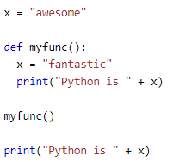
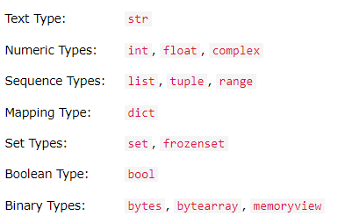
Lý thuyết
Biến toàn cục (Global variables):
Kiểu dữ liệu (Data type):

Slide 3
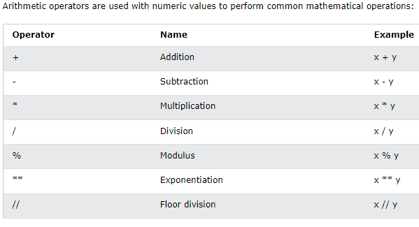
Lý thuyết
Các phép tính:

Slide 4
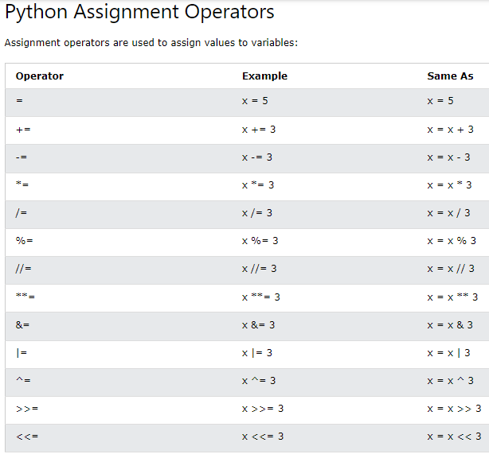
Lý thuyết
Các phép tính:

Slide 5


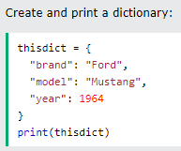
Lý thuyết
Mảng giá trị:

Slide 6
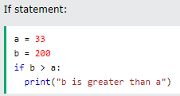
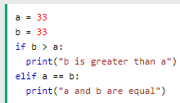
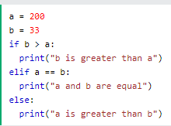
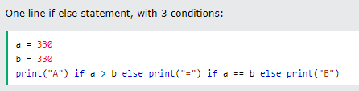
Lý thuyết
Vòng lặp if..else:

Slide 7

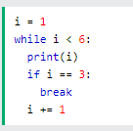
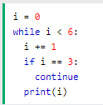
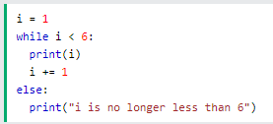
Lý thuyết
Vòng lặp while Loop:

Slide 8
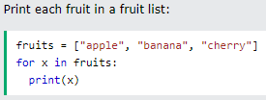

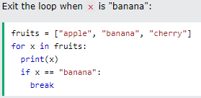
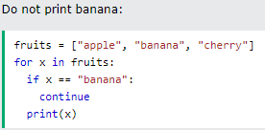



Lý thuyết
Vòng lặp For Loops:

Slide 9
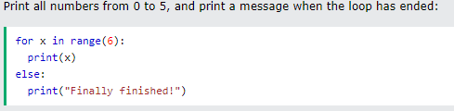
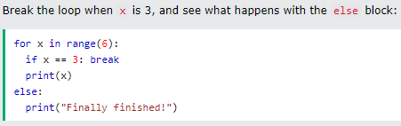
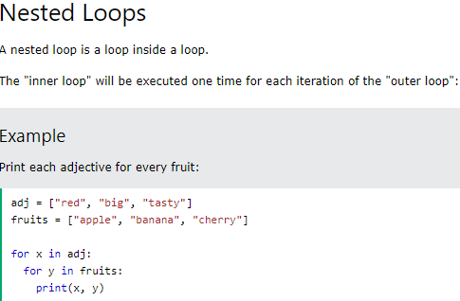
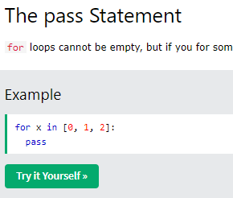

Lý thuyết
Vòng lặp For Loops:

Slide 10
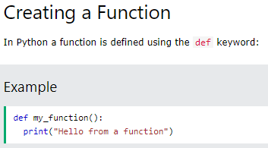
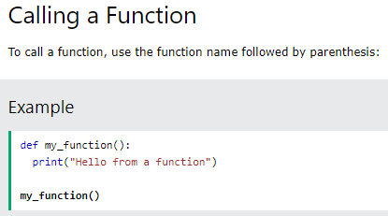
Lý thuyết
Hàm chức năng (Function):

Slide 11
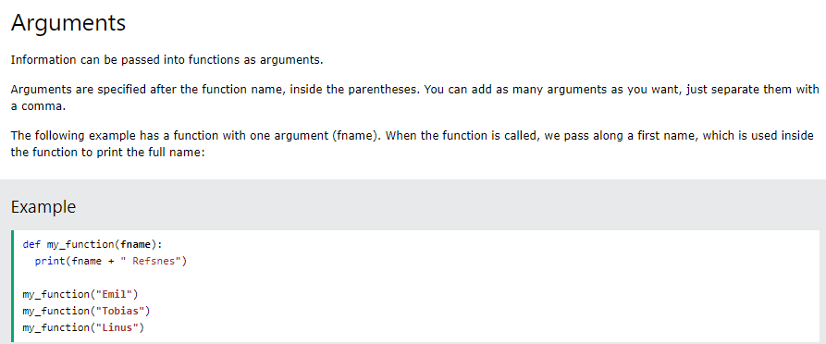
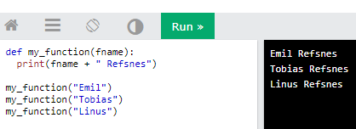
Lý thuyết
Hàm chức năng (Function):

Slide 12
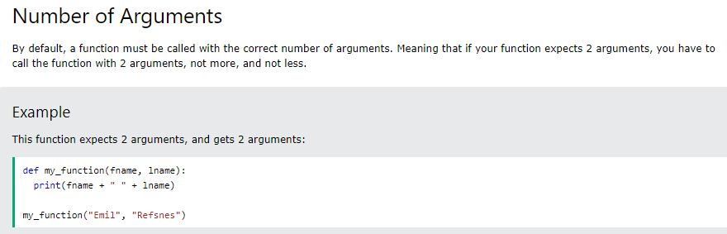
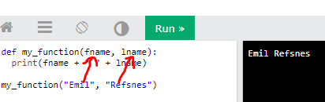
Lý thuyết
Hàm chức năng (Function):

Slide 13
Lý thuyết
Hàm chức năng (Function):
Còn nhiều nữa!!!

